Slide 1





Bài 7: CÙNG KHÁM PHÁ TRƯỜNG HỌC ( Tiết 2)

Slide 2







VẬN DỤNG

Slide 3
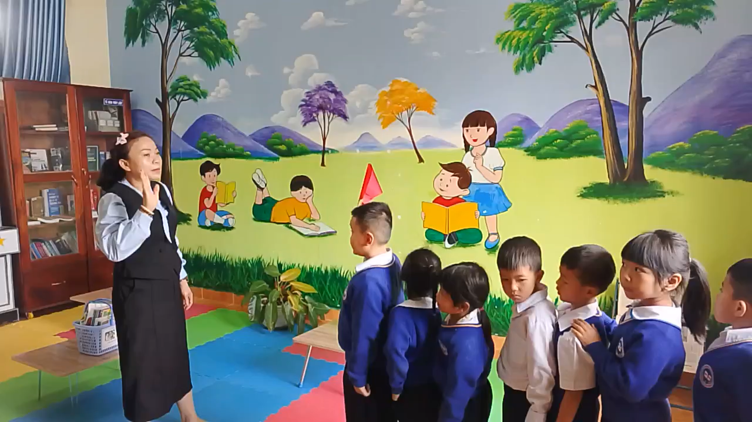

Slide 4
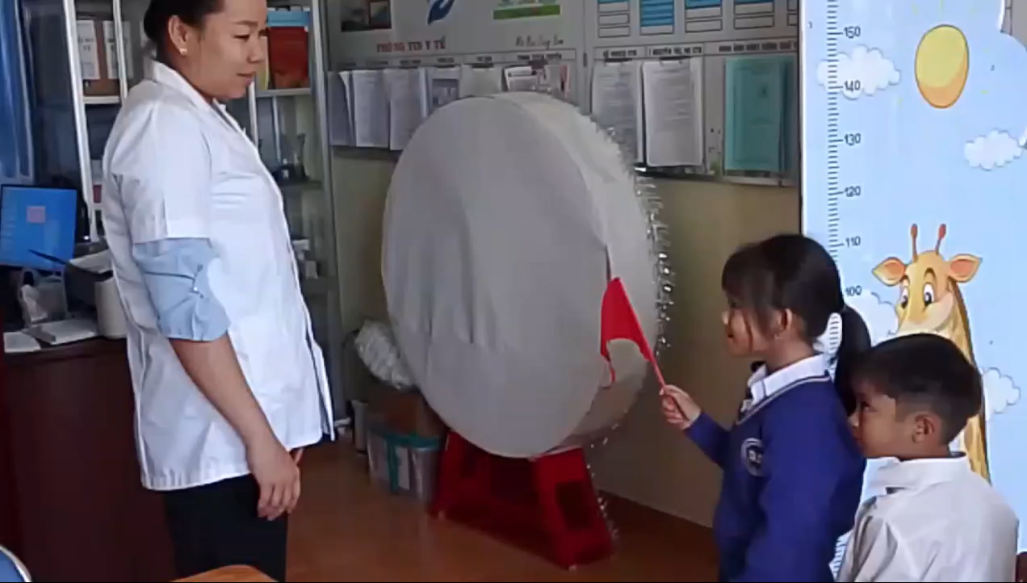

Slide 5
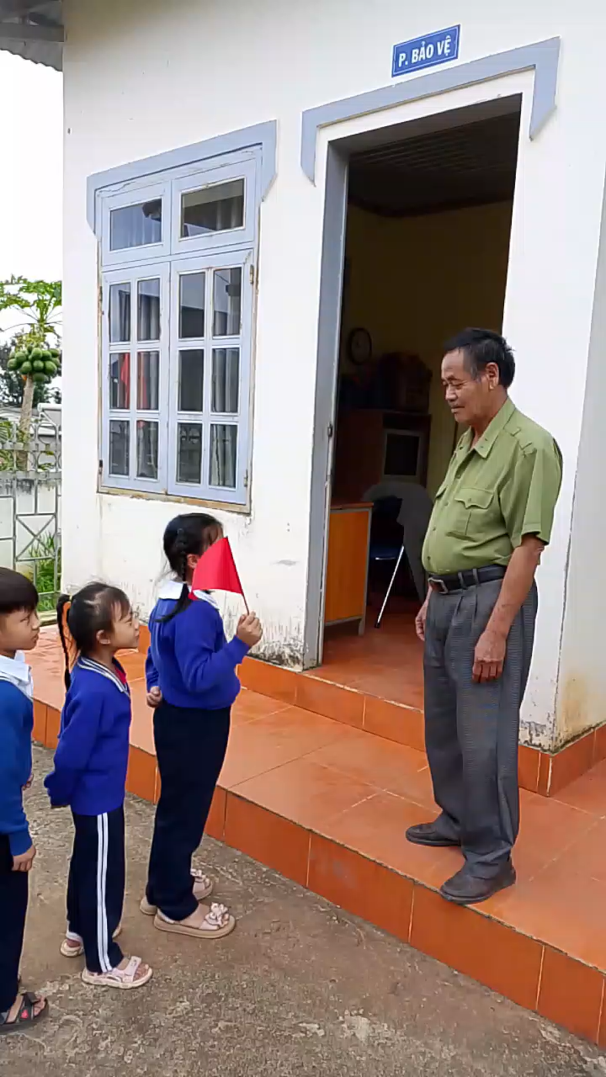

Slide 6


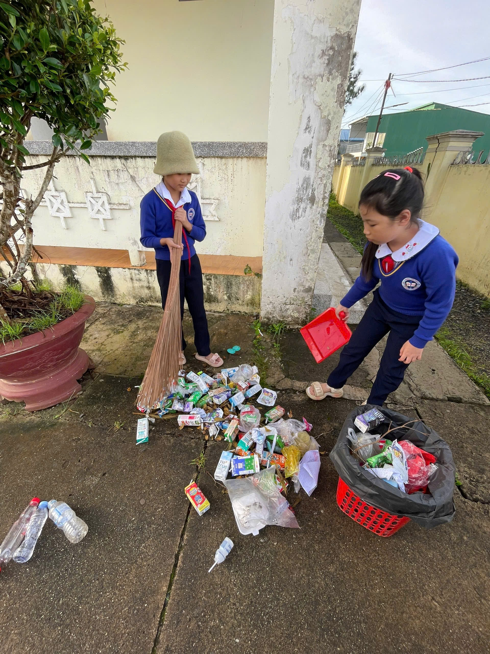
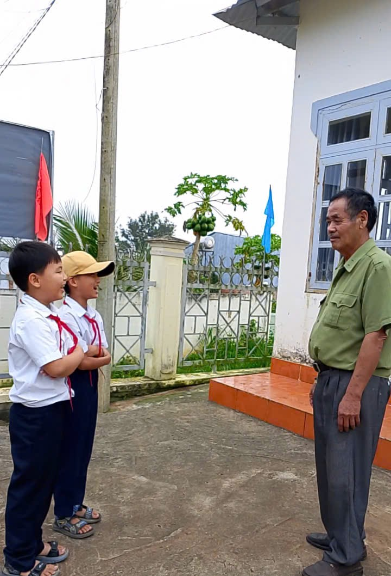

Slide 8
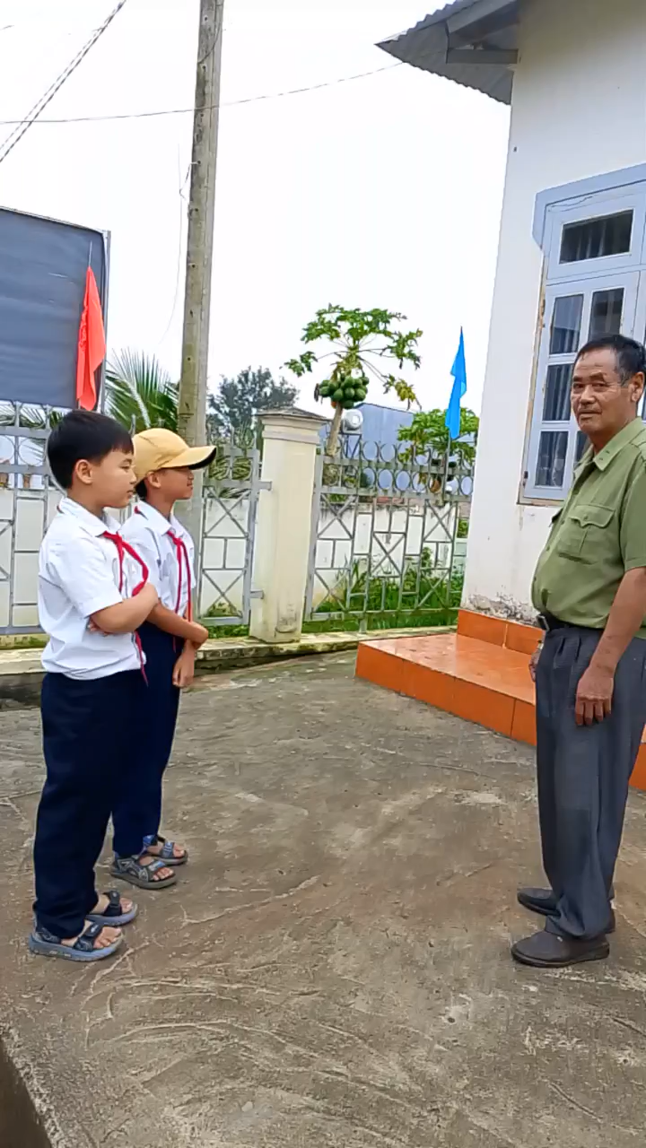

Slide 9


Slide 10
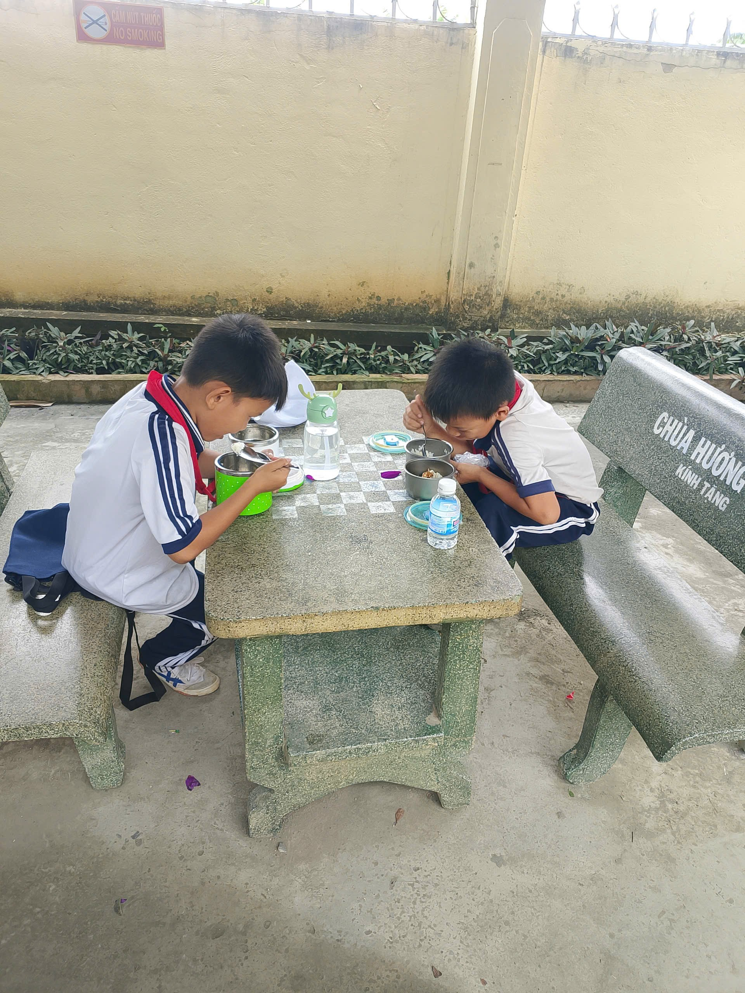

Slide 11








TẠM BIỆT QUÝ THẦY CÔ VÀ CÁC EM HỌC SINH

